Slide 1

主日信息
Sunday Sermon

Slide 2

恩典之路
The Path of Grace
波特蘭靈糧堂 BOLIP
October 2nd, 2022
劉書豪 ＆ 許巧兒

Slide 3
主題經文
羅馬書5:2
我們又藉著祂，因信得進入現在所站的這恩典中，並且歡歡喜喜盼望 神的榮耀。

Slide 4
第一步
舉起禱告的手
我是耶和華你的神，曾把你從埃及地領上來，你要大大張口，我就給你充滿。 ~詩篇 81:10
你們祈求， 就給你們。尋找，就尋見。叩門，就給你們開門。 因為凡祈求的，就得著。尋找的，就尋見。叩門的，就給他開門。 ~馬太福音 7:7-8

Slide 5


Slide 6
第二步
打開聆聽的耳朵
求你使我清晨得聽你慈愛之言，因我倚靠你；求你使我知道當行的路，因我的心仰望你。 ~詩篇143:8
在你一切所行的事上都要認定他，他必指引你的路。 ~箴言3:6

Slide 7
第三步
睜開信心的眼睛
信就是所望之事的實底，是未見之事的確據。 ~希伯來書 11:1
並且照明你們心中的眼睛，使你們知道他的恩召有何等指望。他在聖徒中得的基業，有何等豐盛的榮耀。並知道他向我們這信的人所顯的能力，是何等浩大。 ~以弗所書 1:18-19

Slide 8
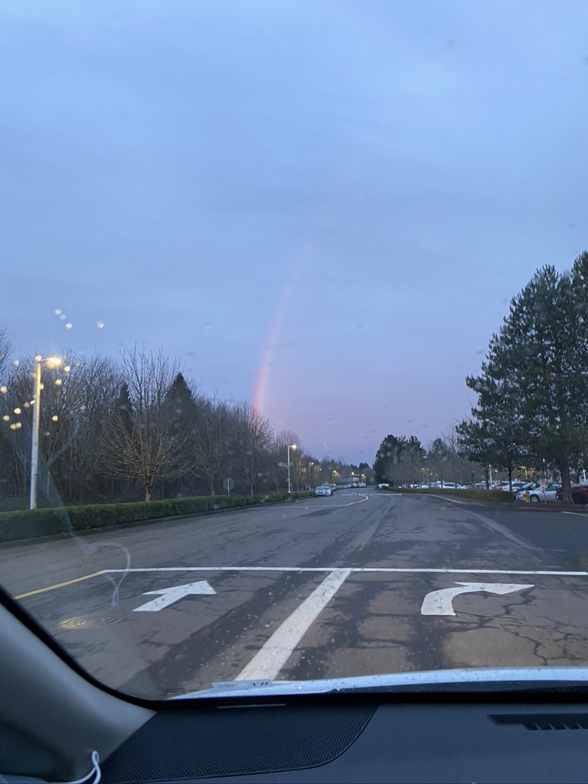
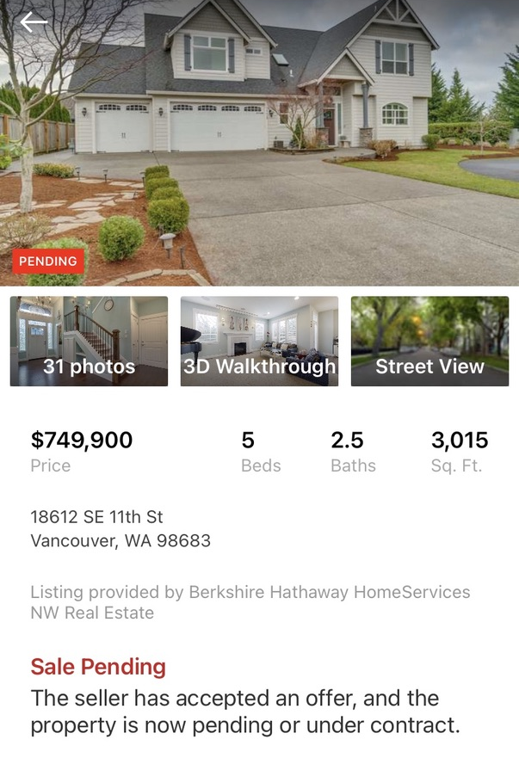

Slide 9
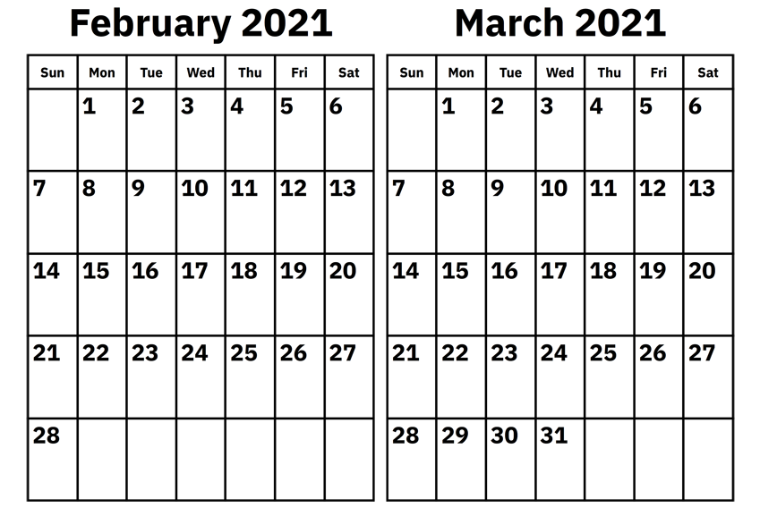





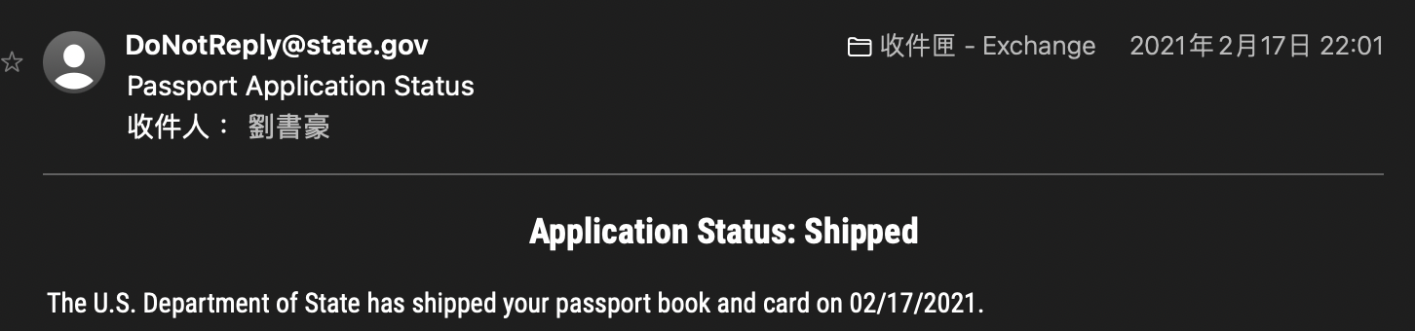

X

Slide 10
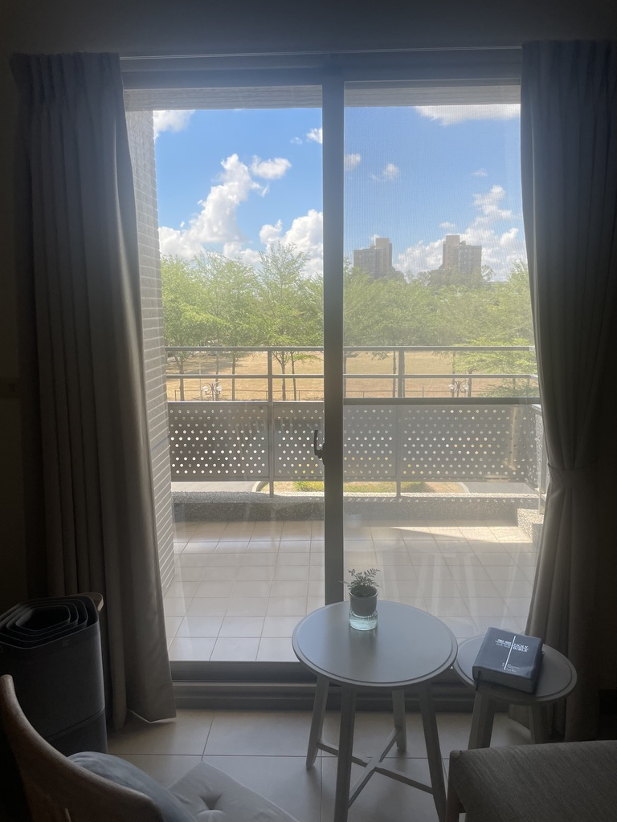
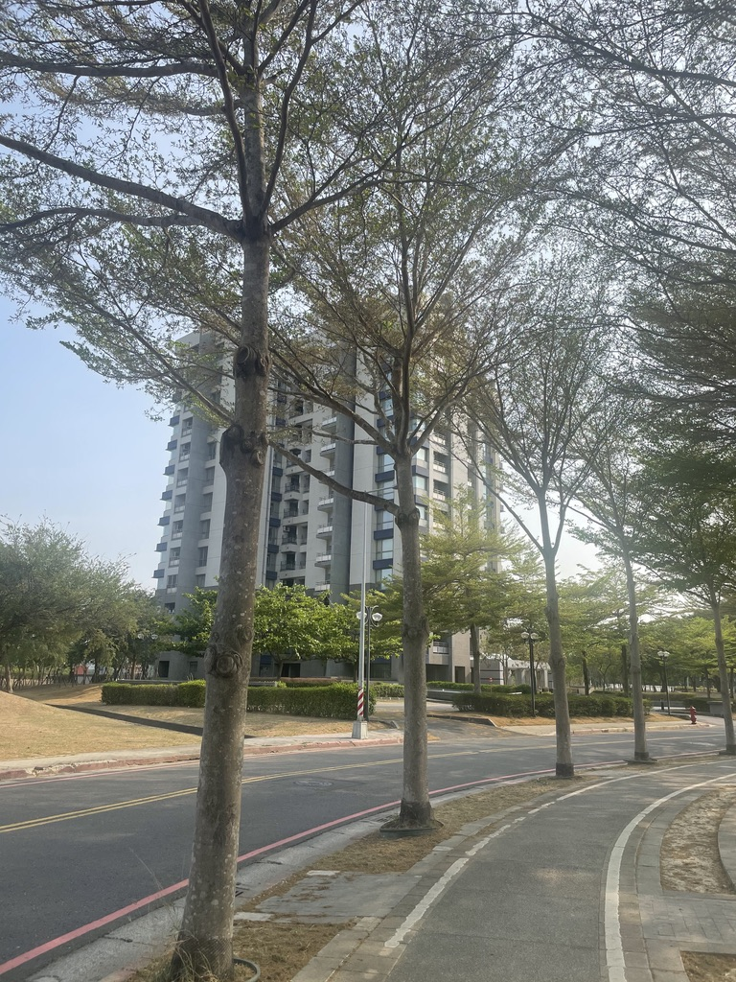
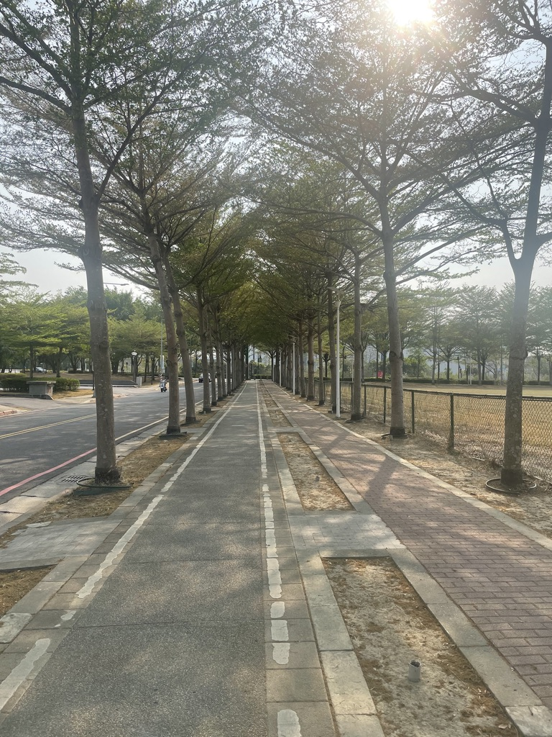

Slide 11
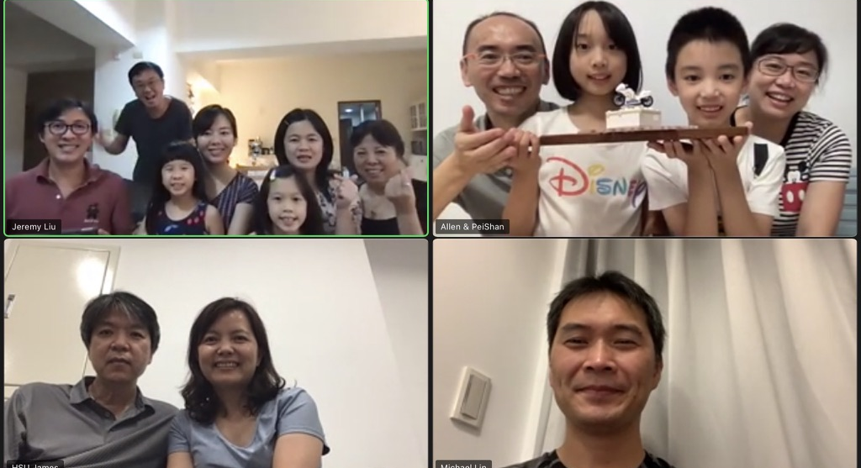
神國精兵小組聚會

Slide 12

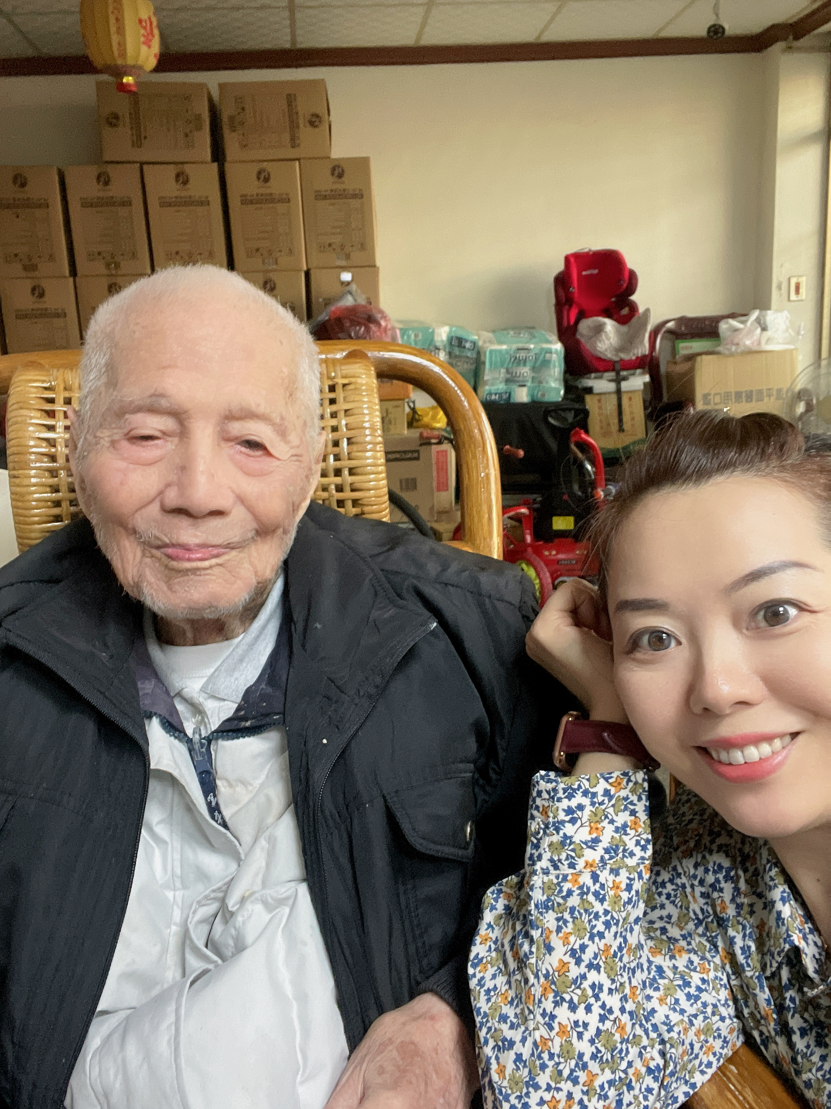
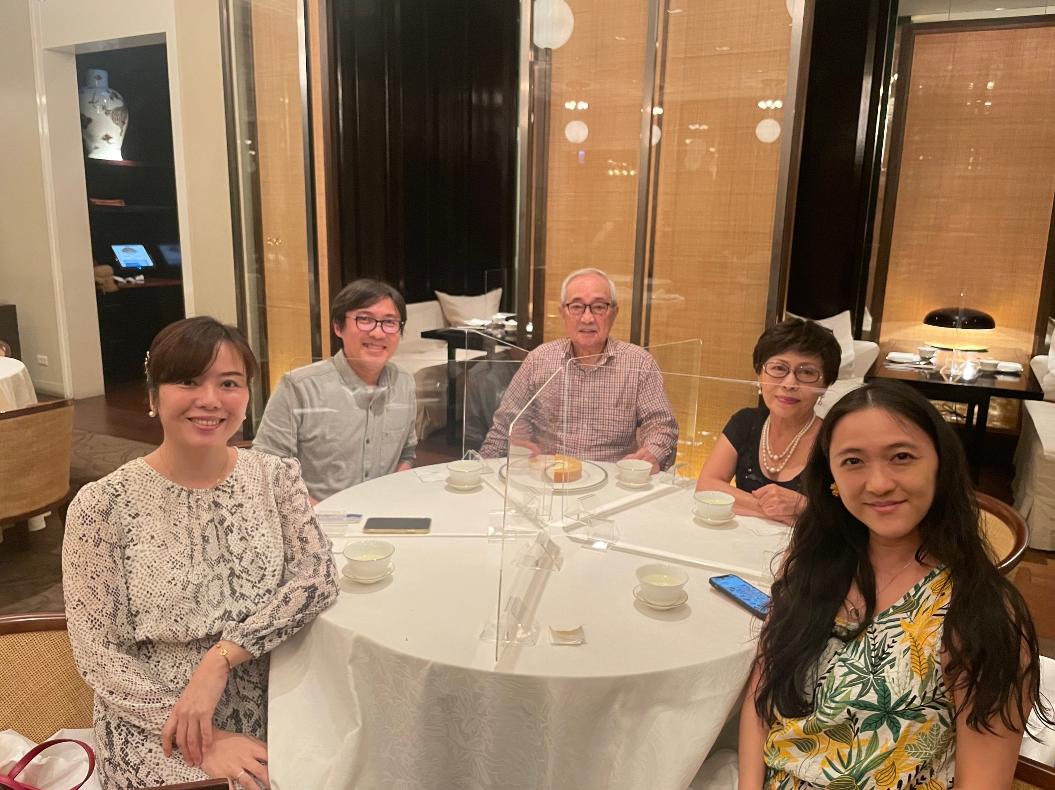
家人團聚時光

Slide 13



朋友聚會

Slide 14
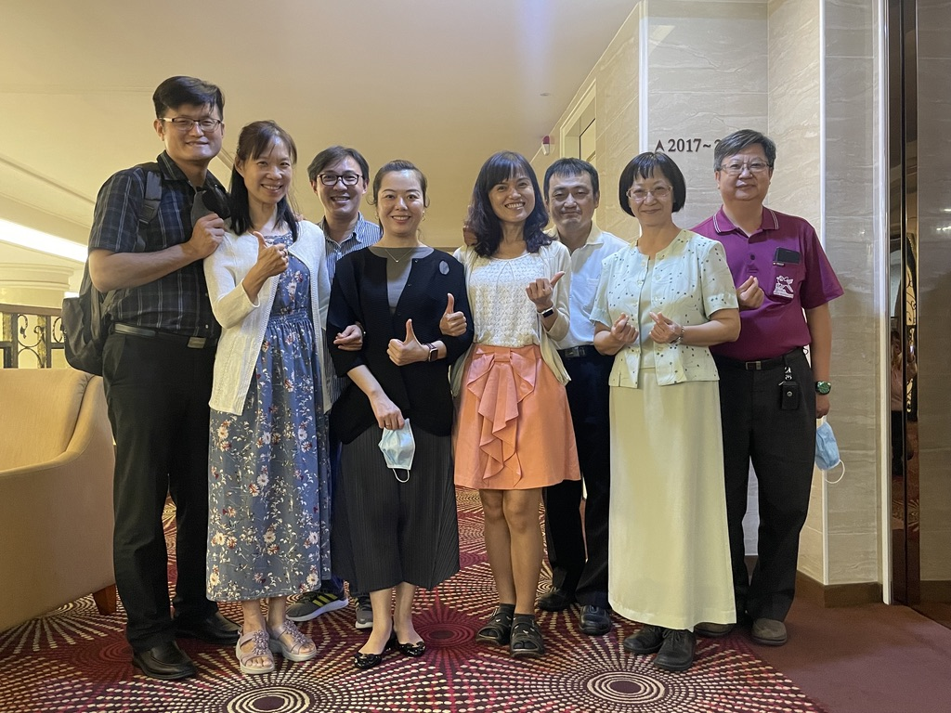


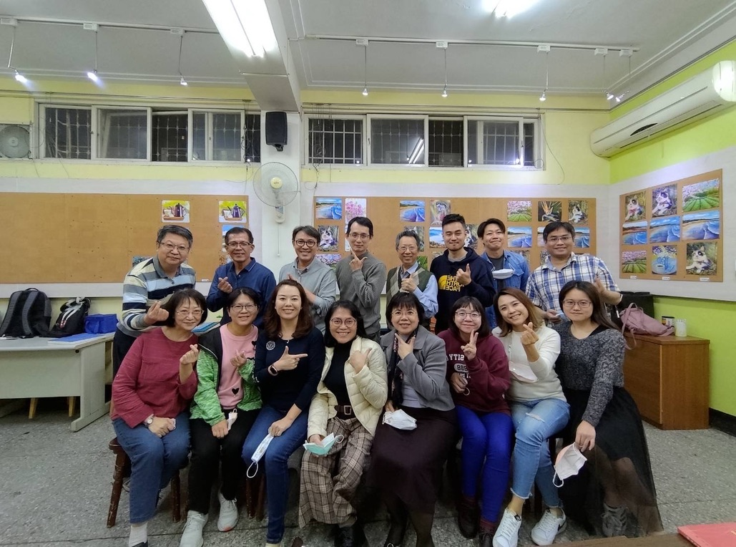
夫婦恩愛營

Slide 15
第四步
張開讚美的口
要常常喜樂，不住的禱告，凡事謝恩，因為這是 神在基督耶穌裡向你們所定的旨意。 ~帖撒羅尼迦前書 5:16-18
我的心哪，你為何憂悶？為何在我裡面煩躁？應當仰望神， 因我還要稱讚祂。祂是我臉上的光榮，是我的神。 ~詩篇 42:11

Slide 16
第五步
持守盼望的靈
我們曉得萬事都互相效力，叫愛 神的人得益處，就是按他旨意被召的人。 ~羅馬書 8:28
看哪，我要做一件新事；如今要發現，你們豈不知道嗎？我必在曠野開道路，在沙漠開江河。 ~以賽亞書 43:19

Slide 17
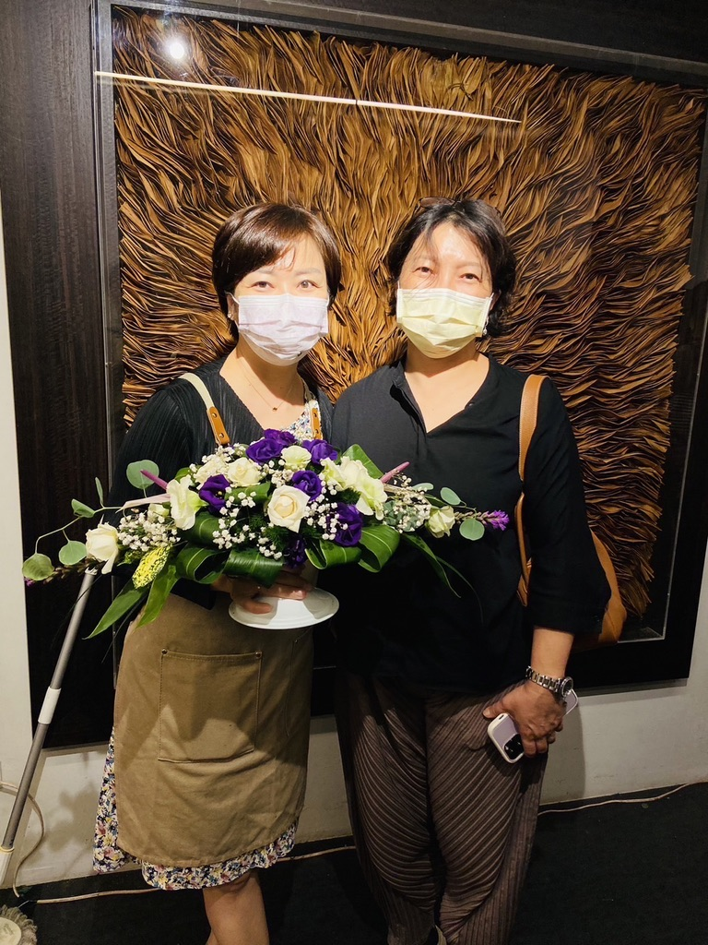





Slide 18
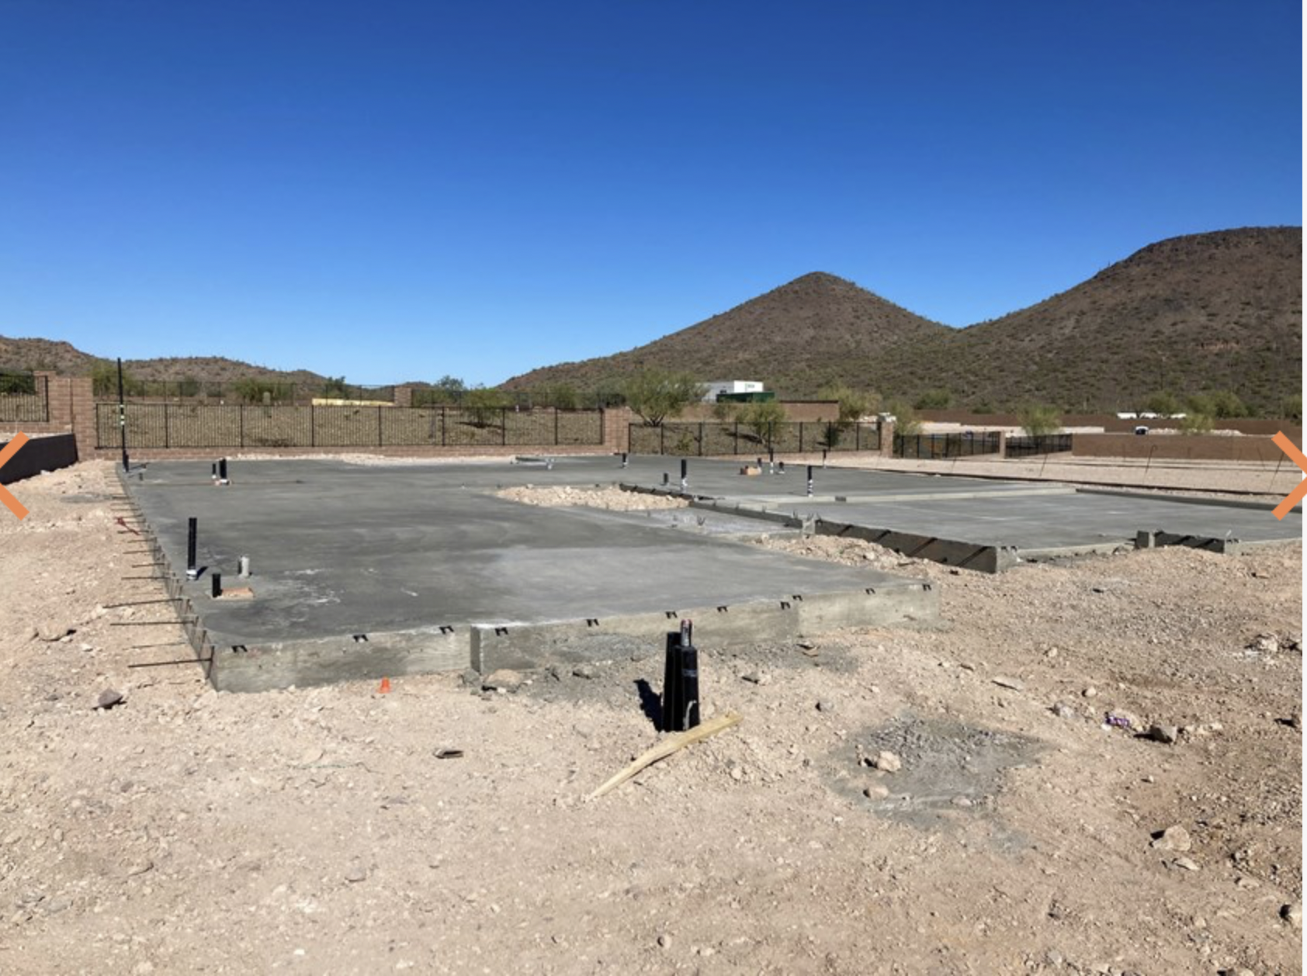


Slide 19
回應詩歌
「恩典之路」

